Slide 1
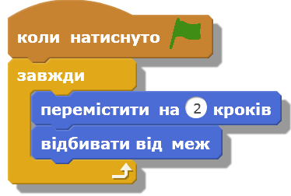
Простий рух
Розділ 3 § 21
Об'єкт рухається, відбиваючись від меж екрану
Не забувайте про способи обертання спрайта.

Slide 2
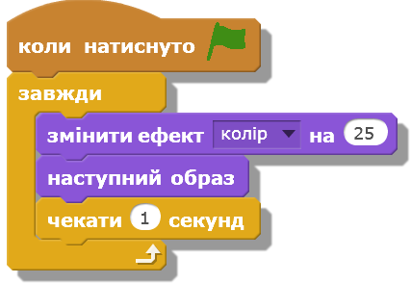
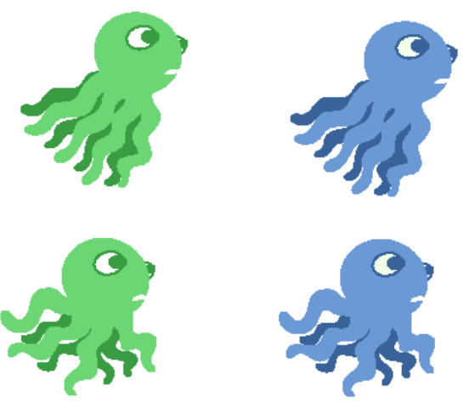
Переміщення з ефектами
Розділ 3 § 21
Переміщуючись, об'єкт змінює образи, а також – колір

Slide 3
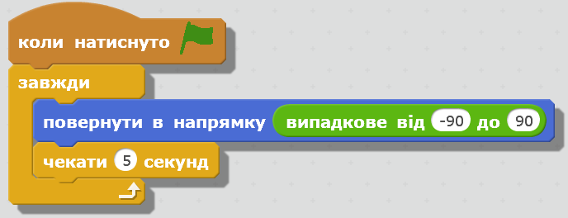
Випадкове переміщення
Розділ 3 § 21
Хто ж знає, що у риби на умі?!
Кожні 5 секунд об'єкт змінює напрям руху
від -90 до 90

Slide 4
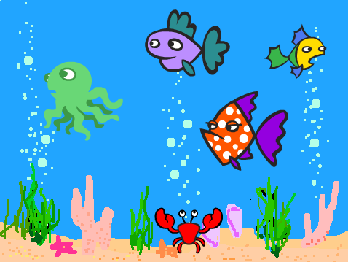
Проект "Акваріум"
Розділ 3 § 21
Рибки рухаються випадковими переміщеннями
Восьминіг міняє форму і колір
Рак "бігає" по дну
Тло з колекції

